Slide 1
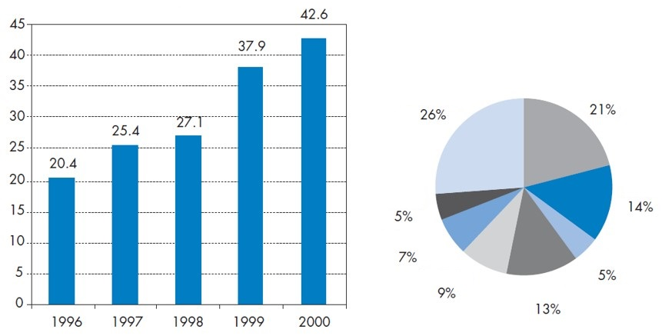
Uned Fathemateg 13: Allforion
Mae’r graffeg isod yn dangos gwybodaeth am allforion o Wlad Zed, gwlad sy’n defnyddio zeds fel arian cyfred.
CWESTIWN 13.1
Beth oedd cyfanswm gwerth allforion o Wlad Zed yn 1998 (mewn miliynau o zeds)?
Beth rydyn ni am ei wybod?
Pa wybodaeth ddefnyddiol rydyn ni’n ei gwybod?
Cyfanswm allforion blynyddol o Wlad Zed mewn miliynau o zeds, 1996 hyd 2000
Dosbarthiad allforion
o Wlad Zed yn 2000
Pa dechnegau mathemategol eraill sydd angen i ni eu defnyddio?
Ffabrig cotwm
Arall
Beth ydyn ni wedi’i ddysgu?
Gwlân
Cig
Tybaco
Te
Sudd ffrwyth
Reis

Slide 2
Uned Fathemateg 13: Allforion
Mae’r graffeg isod yn dangos gwybodaeth am allforion o Wlad Zed, gwlad sy’n defnyddio zeds fel arian cyfred.
CWESTIWN 13.1
Beth oedd cyfanswm gwerth allforion o Wlad Zed yn 1998 (mewn miliynau o zeds)?
Beth rydyn ni am ei wybod?
Pa wybodaeth ddefnyddiol rydyn ni’n ei gwybod?
Cyfanswm allforion blynyddol o Wlad Zed mewn miliynau o zeds, 1996 hyd 2000
Dosbarthiad allforion
o Wlad Zed yn 2000
Pa dechnegau mathemategol eraill sydd angen i ni eu defnyddio?
Ffabrig cotwm
Arall
Beth ydyn ni wedi’i ddysgu?
Gwlân
Cig
Tybaco
Te
Sudd ffrwyth
Reis
Yn ôl i’r dechrau

Slide 3
Uned Fathemateg 13: Allforion
Mae’r graffeg isod yn dangos gwybodaeth am allforion o Wlad Zed, gwlad sy’n defnyddio zeds fel arian cyfred.
CWESTIWN 13.1
Beth oedd cyfanswm gwerth allforion o Wlad Zed yn 1998 (mewn miliynau o zeds)?
Beth rydyn ni am ei wybod?
Pa wybodaeth ddefnyddiol rydyn ni’n ei gwybod?
Cyfanswm allforion blynyddol o Wlad Zed mewn miliynau o zeds, 1996 hyd 2000
Dosbarthiad allforion
o Wlad Zed yn 2000
Pa dechnegau mathemategol eraill sydd angen i ni eu defnyddio?
Ffabrig cotwm
Arall
Beth ydyn ni wedi’i ddysgu?
Gwlân
Cig
Tybaco
Te
Sudd ffrwyth
Reis
Yn ôl i’r dechrau

Slide 4
Uned Fathemateg 13: Allforion
Mae’r graffeg isod yn dangos gwybodaeth am allforion o Wlad Zed, gwlad sy’n defnyddio zeds fel arian cyfred.
CWESTIWN 13.1
Beth oedd cyfanswm gwerth allforion o Wlad Zed yn 1998 (mewn miliynau o zeds)?
Beth rydyn ni am ei wybod?
Pa wybodaeth ddefnyddiol rydyn ni’n ei gwybod?
Cyfanswm allforion blynyddol o Wlad Zed mewn miliynau o zeds, 1996 hyd 2000
Dosbarthiad allforion
o Wlad Zed yn 2000
Pa dechnegau mathemategol eraill sydd angen i ni eu defnyddio?
Ffabrig cotwm
Arall
Beth ydyn ni wedi’i ddysgu?
Gwlân
Cig
Tybaco
Te
Sudd ffrwyth
Reis
Yn ôl i’r dechrau

Slide 5
Uned Fathemateg 13: Allforion
Mae’r graffeg isod yn dangos gwybodaeth am allforion o Wlad Zed, gwlad sy’n defnyddio zeds fel arian cyfred.
CWESTIWN 13.1
Beth oedd cyfanswm gwerth allforion o Wlad Zed yn 1998 (mewn miliynau o zeds)?
Beth rydyn ni am ei wybod?
Pa wybodaeth ddefnyddiol rydyn ni’n ei gwybod?
Cyfanswm allforion blynyddol o Wlad Zed mewn miliynau o zeds, 1996 hyd 2000
Dosbarthiad allforion
o Wlad Zed yn 2000
Pa dechnegau mathemategol eraill sydd angen i ni eu defnyddio?
Ffabrig cotwm
Arall
Beth ydyn ni wedi’i ddysgu?
Gwlân
Cig
Tybaco
Te
Sudd ffrwyth
Reis
Yn ôl i’r dechrau

Slide 6
Uned Fathemateg 13: Allforion
CWESTIWN 13.2
Beth oedd gwerth y sudd ffrwyth a allforiwyd o Wlad Zed yn 2000?
1.8 miliwn zed.
2.3 miliwn zed.
2.4 miliwn zed.
3.4 miliwn zed.
3.8 miliwn zed.
Beth rydyn ni am ei wybod?
Cyfanswm allforion blynyddol o Wlad Zed mewn miliynau o zeds, 1996 hyd 2000
Dosbarthiad allforion
o Wlad Zed yn 2000
Pa wybodaeth ddefnyddiol rydyn ni’n ei gwybod?
Ffabrig cotwm
Arall
Pa dechnegau mathemategol eraill sydd angen i ni eu defnyddio?
Gwlân
Cig
Tybaco
Beth ydyn ni wedi’i ddysgu?
Te
Sudd ffrwyth
Reis

Slide 7
Uned Fathemateg 13: Allforion
CWESTIWN 13.2
Beth oedd gwerth y sudd ffrwyth a allforiwyd o Wlad Zed yn 2000?
1.8 miliwn zed.
2.3 miliwn zed.
2.4 miliwn zed.
3.4 miliwn zed.
3.8 miliwn zed.
Beth rydyn ni am ei wybod?
Cyfanswm allforion blynyddol o Wlad Zed mewn miliynau o zeds, 1996 hyd 2000
Dosbarthiad allforion
o Wlad Zed yn 2000
Pa wybodaeth ddefnyddiol rydyn ni’n ei gwybod?
Ffabrig cotwm
Arall
Pa dechnegau mathemategol eraill sydd angen i ni eu defnyddio?
Gwlân
Cig
Tybaco
Beth ydyn ni wedi’i ddysgu?
Te
Sudd ffrwyth
Reis
Yn ôl i’r dechrau

Slide 8
Uned Fathemateg 13: Allforion
CWESTIWN 13.2
Beth oedd gwerth y sudd ffrwyth a allforiwyd o Wlad Zed yn 2000?
1.8 miliwn zed.
2.3 miliwn zed.
2.4 miliwn zed.
3.4 miliwn zed.
3.8 miliwn zed.
Beth rydyn ni am ei wybod?
Cyfanswm allforion blynyddol o Wlad Zed mewn miliynau o zeds, 1996 hyd 2000
Dosbarthiad allforion
o Wlad Zed yn 2000
Pa wybodaeth ddefnyddiol rydyn ni’n ei gwybod?
Ffabrig cotwm
Arall
Pa dechnegau mathemategol eraill sydd angen i ni eu defnyddio?
Gwlân
Cig
Tybaco
Beth ydyn ni wedi’i ddysgu?
Te
Sudd ffrwyth
Reis
Yn ôl i’r dechrau

Slide 9
Uned Fathemateg 13: Allforion
CWESTIWN 13.2
Beth oedd gwerth y sudd ffrwyth a allforiwyd o Wlad Zed yn 2000?
1.8 miliwn zed.
2.3 miliwn zed.
2.4 miliwn zed.
3.4 miliwn zed.
3.8 miliwn zed.
Beth rydyn ni am ei wybod?
Cyfanswm allforion blynyddol o Wlad Zed mewn miliynau o zeds, 1996 hyd 2000
Dosbarthiad allforion
o Wlad Zed yn 2000
Pa wybodaeth ddefnyddiol rydyn ni’n ei gwybod?
Ffabrig cotwm
Arall
Pa dechnegau mathemategol eraill sydd angen i ni eu defnyddio?
Gwlân
Cig
Tybaco
Beth ydyn ni wedi’i ddysgu?
Te
Sudd ffrwyth
Reis
Yn ôl i’r dechrau

Slide 10
Uned Fathemateg 13: Allforion
CWESTIWN 13.2
Beth oedd gwerth y sudd ffrwyth a allforiwyd o Wlad Zed yn 2000?
1.8 miliwn zed.
2.3 miliwn zed.
2.4 miliwn zed.
3.4 miliwn zed.
3.8 miliwn zed.
Beth rydyn ni am ei wybod?
Cyfanswm allforion blynyddol o Wlad Zed mewn miliynau o zeds, 1996 hyd 2000
Dosbarthiad allforion
o Wlad Zed yn 2000
Pa wybodaeth ddefnyddiol rydyn ni’n ei gwybod?
Ffabrig cotwm
Arall
Pa dechnegau mathemategol eraill sydd angen i ni eu defnyddio?
Gwlân
Cig
Tybaco
Beth ydyn ni wedi’i ddysgu?
Te
Sudd ffrwyth
Reis
Yn ôl i’r dechrau

